Slide 1
Retorno às aulas usando estratégias remotas
HCTE-2020
Antonio Borges e Maira Fróes

Slide 2
Temos que retornar às aulas?
Pandemia vai durar pelo menos um ano, até aparecer uma vacina.
Pressão social pela retomada
Sensação de que não está produzindo
Sensação de perda de tempo e de dinheiro
Vida paralisada
Pressão institucional e de governo
Pressão da mídia
Muitas PG próximas (PPGI, COPPE) já estão em atividade

Slide 3
Opção presencial: inviável
Máscaras, distanciamento mínimo 2,0m
até poderia ser implementado
Submeter alunos a transporte público com alta probabilidade de contágio.
Corpo docente envelhecido: grupo de risco
Só podemos retornar às aulas presenciais quando a vacina estiver disponível.

Slide 4
Dificuldades usuais para estratégias remotas
Aulas de laboratório
Não temos
Atividades de campo
Temos poucas
Número de alunos
Devido à não entrada de alunos no último ano, nosso contingente está bem mais reduzido do que o usual.

Slide 5
Ensino remoto é a opção escolhida na UFRJ para retornar
Formas:
Totalmente online
EaD tradicional
Aulas gravadas em vídeo
Leituras remotas

Slide 6
Totalmente online
Meios de transporte:
Zoom, Google Meet, Cisco WebEx, WhereBy, etc.
Todos são muito parecidos em funcionalidades
necessário: sem limite de tempo, gravação
plugins diversos

Slide 7
EaD tradicional
Cursos editados em uma “plataforma digital”
Moodle, Google Classroom
Simples de usar como aluno
Criar cursos: é preciso algum treinamento
Edição da aula: semelhante a usar o “Word”
Oferece templates para embelezar e padronizar
Automatiza as funções de gerência da turma
inscrição,
correção de trabalhos
notas

Slide 8
Moodle
Curso é organizado em módulos
Cada módulo contém recursos, por exemplo:
Textos (parecem página Web)
com mídias e referências externas
Vários mecanismos de avaliação
Chat e fórum
Wiki, glossário, etc.

Slide 9
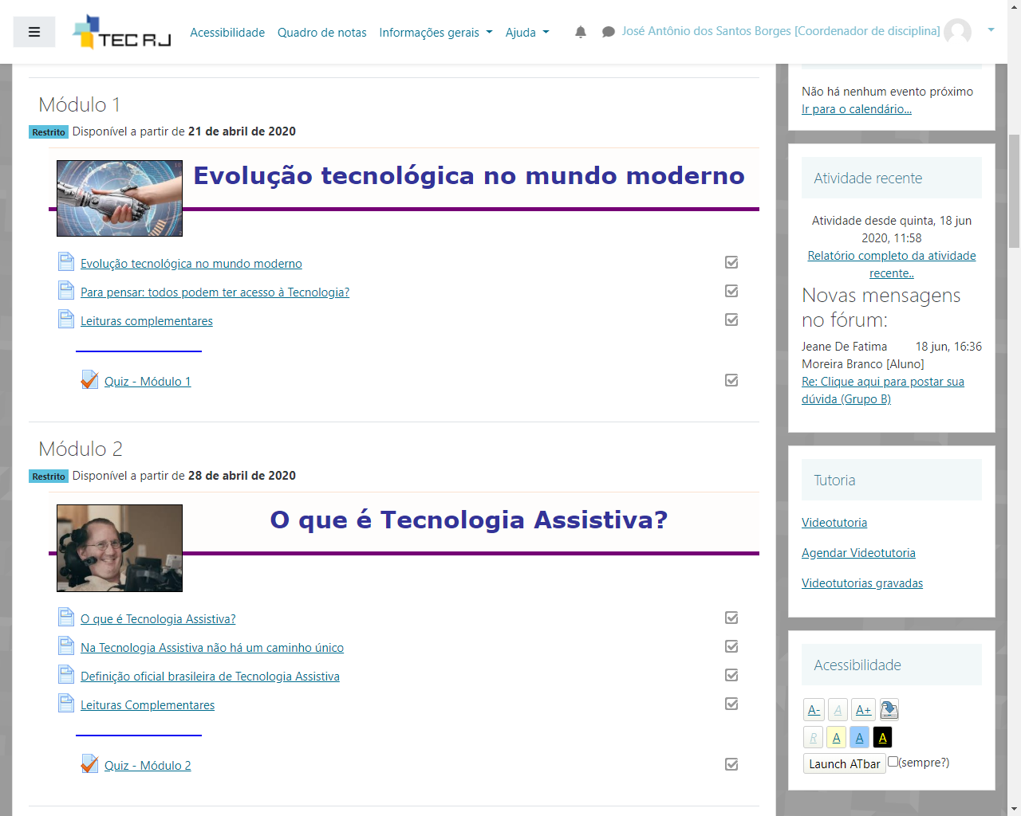

Slide 10
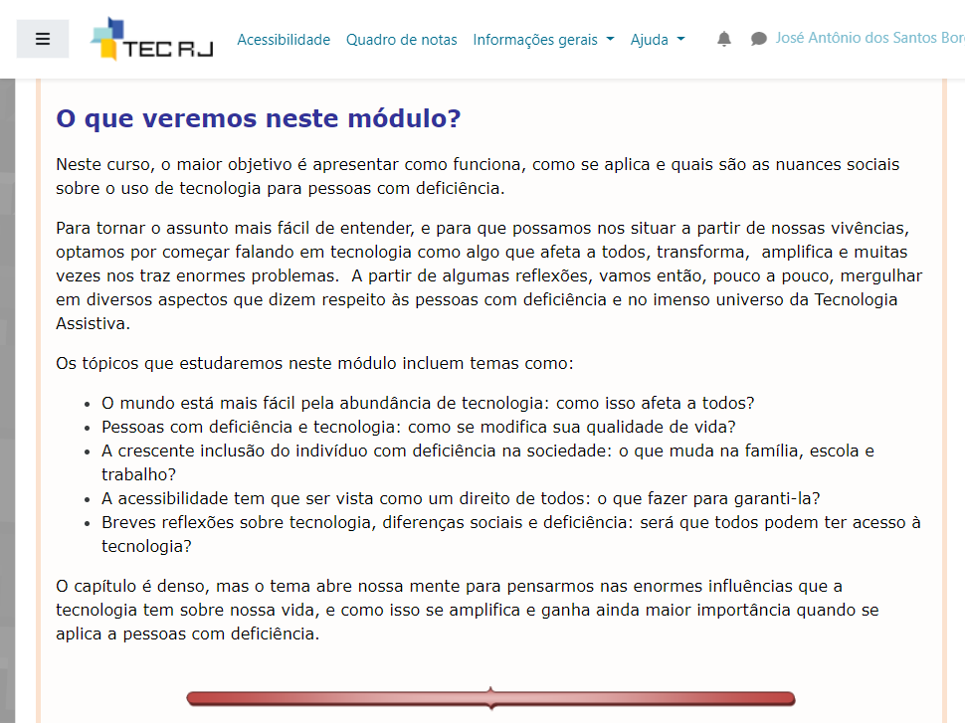

Slide 12
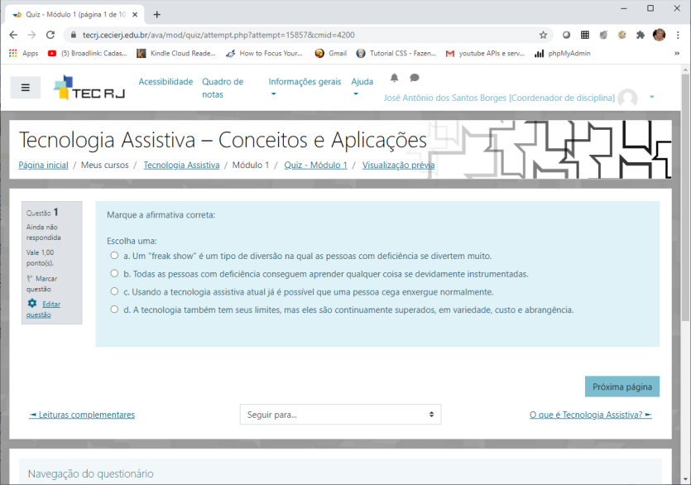

Slide 13
Variante: vídeo com partes em EaD
Professor cria um vídeo da aula com o celular.
Usa várias ferramentas simples para editar
Para cortar ou inserir partes, por exemplo,
Publica no Youtube
ou num lugar na UFRJ ou no Exército.
Cria o roteiro da aula numa plataforma de EAD
inclui leituras adicionais
exercícios

Slide 14
Leituras remotas
Professor cria pasta no Google Drive ou equivalente
Coloca lá, semanalmente, alguns textos para leitura
Envia email para os alunos com as instruções
Dúvidas, interação, sugestões:
por e-mail ou blog
Fica cobrando o tempo todo dos alunos!
Exercícios valem nota de verdade!

Slide 15
Qual modelo escolher?

Slide 16
Que modelo escolher?
Todos os modelos são bons, mas dependem:
da habilidade do professor com as ferramentas
do talento (que nada substitui...)
de trabalhar com muita dedicação e paciência!
de várias outras condições, como veremos!

Slide 17
Ensino remoto: desafios
Riscos psicossociais
Problemas tecnológicos
Hipossuficiência dos alunos
Treinamento técnico de docentes e discentes
Manter a qualidade de ensino

Slide 18
Riscos psicossociais
Vivemos em momento de forte estresse
morte/enfermidade ronda à nossa porta
recursos financeiros escasseiam
docentes com vários problemas pessoais
alunos com pressão de todos os lados
alguns até com estresse profundo
Não se pode atrasar a vida estudantil
alunos já tiveram graves prejuízos acadêmicos, irreversíveis.
existem prazos.
bolsas já tiveram incremento de 3 meses e não terão mais.

Slide 19
Problemas tecnológicos
Operacionalização exige infraestrutura:
computador, tablet, celular...
Internet
conexão estável
banda de rede (transmissão/recepção)
limites de dados
armazenagem na nuvem para os dados multimídia
Ambiente favorável para usar
Tem que conseguir se concentrar
Livros na forma digital: podemos?

Slide 20
Suporte aos alunos com hipossuficiência
levantamento das dificuldades individuais
sem conhecer o problema real, não há solução
prover equipamentos para quem não tem
doação, empréstimo, comodato
conseguir viabilizar conexão por internet
grupos de alunos para apoio
força espiritual, compartilhamento, discussão
ajustes curriculares

Slide 21
Treinamento: foco em plataformas
EaD se aprende fazendo
tem que ser eminentemente prática
ênfase no transporte do presencial para a EaD
capacitação técnica em plataformas
Moodle (ou Google Classroom)
básico de multimídia (gravar, cortar, publicar)
para docentes?
discentes são bem-vindos!

Slide 22
Ponto crucial
Preparar aula em EaD tradicional, em geral...
Aprender como funciona
Dominar uma plataforma
Saber aproveitar fotos e filmes do celular
Temos gente experiente na UFRJ
inclusive no HCTE
UFRJ está fornecendo muitos cursos
Tudo em EaD no Moodle

Slide 23
A questão dos direitos autorais
Em geral, as mídias na internet podem ser replicadas facilmente.
Se eu cometer um erro em uma aula remota a gravação pode perenizar o erro.
Dá para impedir que copiem?
Como fica a questão da proteção dos direitos autorais?

Slide 24
A solução remota é diferente para cada turma

Slide 25
A solução remota é diferente para cada turma
O professor estabelece a forma
Dosando seu conhecimento técnico
Caso particular: avaliação
Tem que ser apoiado:
Pela coordenação, viabilizando seu treinamento
Pelos discentes
Os discentes pactuam o modo de aplicação para minimizar suas dificuldades como grupo
Soluções especiais devem ser adotadas para os alunos com hipossuficiência

Slide 26
Qualidade é fundamental
Não se pode baixar a qualidade dos cursos
criar mecanismos para suporte ao docente
repensar a avaliação dos discentes
Muda a forma de ensinar
Embora no ensino online seja muito parecido
Mas em geral...
o ensino é não-sequencial e assíncrono
O desafio não é pequeno. Mas não é infinito.

